Slide 1



Slide 2
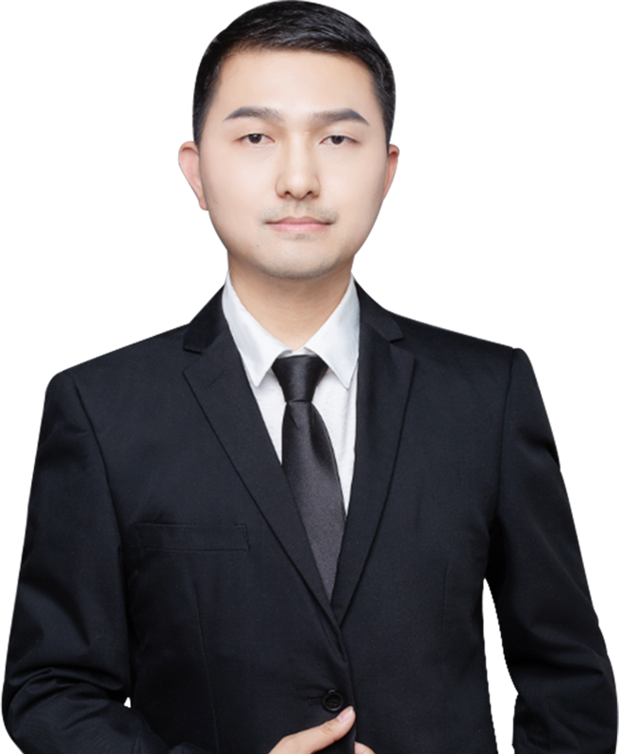

以金融之力，筑强国之基
刘涛 | 投顾执业编号:A1120619060024
基金执业编号:A20250616011746
·
经传多赢资深投顾。
·
十多年证券市场经验，本科金融主修，个人独创《底部三买点》《一分钟选股法》 《五进五出法》 配合短线买卖《超级买入法》深入浅出的解析个股买卖原理，提倡用最简单的方式去操作股票

Slide 3


第一章
金融强国---夯实地基
第二章
十五五规划--跟资金布局
第三章
选好基本面/看好资金
第四章
建立长期投资模型

Slide 4
PART 01
强国之路
夯实基础

Slide 5
时代背景：需要耐心资本
01
顶层设计：新国九条部署
02
政策体系：多框架协同
03
分析当前宏观经济环境，探讨培育长期资本的紧迫性
解读新“国九条”的核心要义与战略方向
梳理配套政策组合拳，构建全方位政策支持体系
核心举措:引长期资本入市
04
生态优化：夯实长期投资
05
模型构建：耐心投资闭环
06
详解社保、保险、年金等各类资金的引入机制
探讨提升上市公司质量与优化投资者结构的路径
构建从资金供给到价值创造的良性循环模型
经传多赢资深投顾：刘涛，投顾执业编号:A1120619060024;基金从业号:A20250616011746；风险提示：观点基于软件数据和理论模型分析
仅供参考，不构成买卖建议，市场有风险，投资需谨慎。基金的过往业绩并不预示其未来表现，基金管理人管理的其他基金的业绩并不构成基金业绩表现的保证

Slide 6
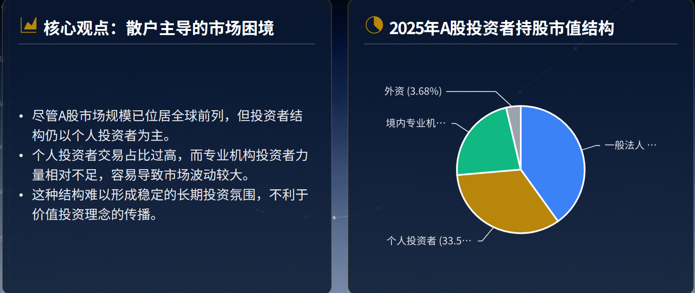
结构失衡：短期交易主导的市场生态
经传多赢资深投顾：刘涛，投顾执业编号:A1120619060024;基金从业号:A20250616011746；风险提示：观点基于软件数据和理论模型分析
仅供参考，不构成买卖建议，市场有风险，投资需谨慎。基金的过往业绩并不预示其未来表现，基金管理人管理的其他基金的业绩并不构成基金业绩表现的保证

Slide 7
何为“耐心资本”？
耐心资本，指的是那些具有长期投资视野、能够容忍短期市场波动、追求长期价值回报的资金。
这类资金通常来源于：
养老金与保险资金
长期主权财富基金
具有长期承诺的捐赠基金
市场稳定器
平抑短期波动，增强市场整体韧性和抗风险能力。 资源配置器
支持实体经济与科技创新，引导资源流向国家战略方向 价值发现者
长期持有优质资产，推动形成理性的价值投资文化
健全 “长钱长投” 生态，丰富调节手段，增强市场稳定性，降低 A 股波动率，吸引长期资金稳定入市，形成 “稳市→长钱入场→更稳” 的正向循环
经传多赢资深投顾：刘涛，投顾执业编号:A1120619060024;基金从业号:A20250616011746；风险提示：观点基于软件数据和理论模型分析
仅供参考，不构成买卖建议，市场有风险，投资需谨慎。基金的过往业绩并不预示其未来表现，基金管理人管理的其他基金的业绩并不构成基金业绩表现的保证

Slide 8
纲领性文件：新“国九条”的出台
01
02
发布时间与背景
核心主线
2024年4月，国务院正式印发《关于加强监管防范风险推动资本市场高质量发展的若干意见》，为资本市场改革指明方向。
以“强监管、防风险、促高质量发展”为主线，强调在防范化解风险的同时，推动市场机制的完善和长期健康发展。
03
04
核心改革看点
发展蓝图与目标
规划了未来5年、2035年及本世纪中叶的发展路径，致力于打造一个安全、规范、透明、开放、有活力、有韧性的资本市场。
涵盖严把准入、持续监管、退市监管、交易监管等九大方面，重点推动中长期资金入市，完善资本市场生态。
经传多赢资深投顾：刘涛，投顾执业编号:A1120619060024;基金从业号:A20250616011746；风险提示：观点基于软件数据和理论模型分析
仅供参考，不构成买卖建议，市场有风险，投资需谨慎。基金的过往业绩并不预示其未来表现，基金管理人管理的其他基金的业绩并不构成基金业绩表现的保证

Slide 9



核心部署：新“国九条”第七部分明确提出，要建立培育长期投资的市场生态，完善适配长期投资的基础制度，构建支持“长钱长投”的政策体系
发展权益类公募基金
优化保险与养老金政策
鼓励银行理财与信托入市
大力发展权益类公募基金，推动指数化投资发展，拓宽居民理财渠道，引导更多储蓄转化为长期投资。
优化保险资金权益投资政策环境，完善社保和养老金投资政策，充分发挥长期资金的压舱石作用。
鼓励银行理财和信托资金积极参与资本市场，提升权益投资规模，为市场注入更多源头活水。
经传多赢资深投顾：刘涛，投顾执业编号:A1120619060024;基金从业号:A20250616011746；风险提示：观点基于软件数据和理论模型分析
仅供参考，不构成买卖建议，市场有风险，投资需谨慎。基金的过往业绩并不预示其未来表现，基金管理人管理的其他基金的业绩并不构成基金业绩表现的保证

Slide 10




保险资金：长周期考核与权益投资
社保与养老金：扩大委托与提升灵活度
实施三年以上长周期考核，淡化短期波动；提高权益资产投资比例，开展保险资金长期股票投资试点。
完善社保基金及养老基金投资政策，扩大委托投资规模；提升企业年金和个人养老金的投资灵活度。
公募基金：产品创新与机制改革
银行理财与信托：优化激励与畅通渠道
建立ETF快速审批通道，推动指数化投资；引导基金公司从追求规模转向注重投资者长期回报。
优化内部激励考核机制，畅通资金入市渠道；鼓励引导理财及信托资金提升权益市场投资规模。
经传多赢资深投顾：刘涛，投顾执业编号:A1120619060024;基金从业号:A20250616011746；风险提示：观点基于软件数据和理论模型分析
仅供参考，不构成买卖建议，市场有风险，投资需谨慎。基金的过往业绩并不预示其未来表现，基金管理人管理的其他基金的业绩并不构成基金业绩表现的保证

Slide 11



构建“资金-生态-行为”的正向循环模型
01 资金引入：引入耐心资本
02 生态优化：构建健康市场
通过政策引导，成功引入保险、社保、养老金、公募基金等中长期资金，为市场注入“耐心资本”。
资金进入与监管优化双管齐下，持续提升上市公司质量和市场秩序，构建更具投资价值的市场生态。
03 行为引导：激励长期投资
04 价值实现：形成正向闭环
在良好生态与长周期考核制度激励下，引导机构与个人投资者行为趋于理性化、长期化。
长期投资推动价值发现，带来稳定回报，进一步吸引更多长期资金入市，形成可持续的正向循环。
经传多赢资深投顾：刘涛，投顾执业编号:A1120619060024;基金从业号:A20250616011746；风险提示：观点基于软件数据和理论模型分析
仅供参考，不构成买卖建议，市场有风险，投资需谨慎。基金的过往业绩并不预示其未来表现，基金管理人管理的其他基金的业绩并不构成基金业绩表现的保证

Slide 12




投资模型建立：从“短”到“中长”
良性健康的市场是土壤
短线是银，长线是金
优化后的市场生态如同肥沃的土壤，引入更多的资金构建长期投资模型，留住资金，投资者获利，存款转移，推动消费
拉动内需。形成良性闭环！
当你尝到中长线投资的获利和魅力，会逐步构建操作模型以及仓位配置，短线小仓位活跃，长线敢投，大投，滚动操作，长线是金
足够了解一家公司，才能让你买的放心
短线波段，看资金
研究好公司的基本面，比如财务状况，订单情况，公司现金流以及毛利率，关注公司未来的核心竞争力。
股价短期的波动看流动性，关注筹码控盘情况，在基本面选择好的情况下，按照流动资金与主力控盘反复做波段
经传多赢资深投顾：刘涛，投顾执业编号:A1120619060024;基金从业号:A20250616011746；风险提示：观点基于软件数据和理论模型分析
仅供参考，不构成买卖建议，市场有风险，投资需谨慎。基金的过往业绩并不预示其未来表现，基金管理人管理的其他基金的业绩并不构成基金业绩表现的保证

Slide 13
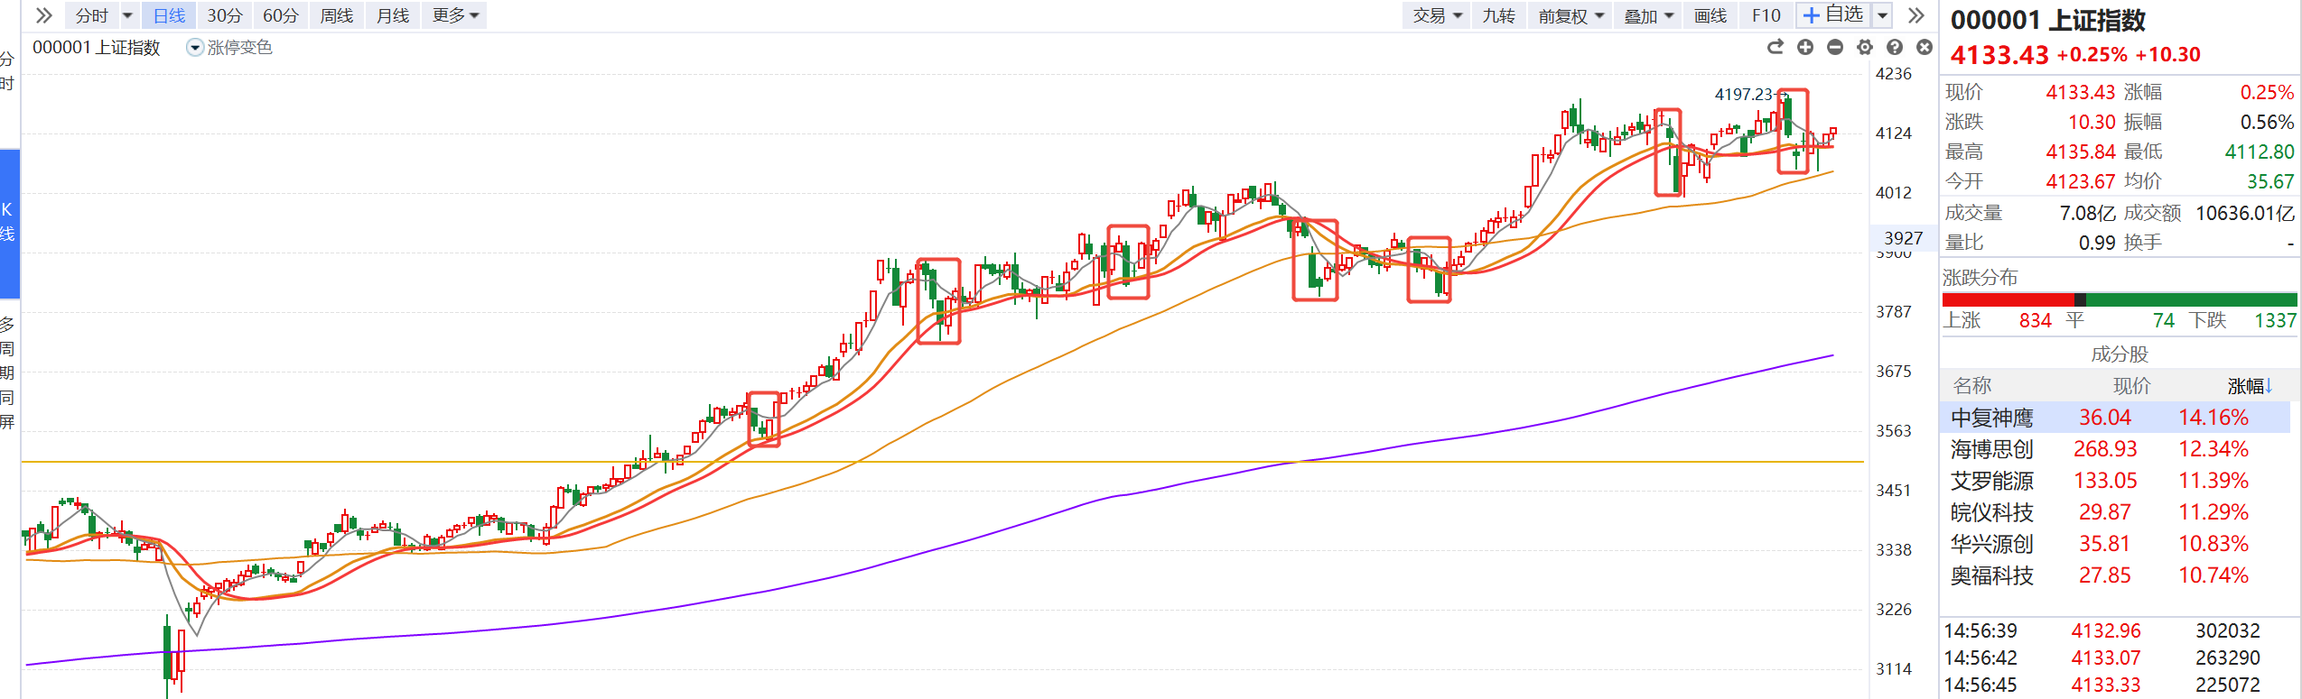
慢涨急跌是常态，珍惜牛市的调整
中国长牛已在路上，任何外围事件性影响都不会改变慢牛趋势， 让中国股市成为敢投，可投，有机会的长牛慢牛市场
对我们来说，只要有调整就是机会，让我们一起期待未来十年为周期的长牛
经传多赢资深投顾：刘涛，投顾执业编号:A1120619060024;基金从业号:A20250616011746；风险提示：观点基于软件数据和理论模型分析
仅供参考，不构成买卖建议，市场有风险，投资需谨慎。基金的过往业绩并不预示其未来表现，基金管理人管理的其他基金的业绩并不构成基金业绩表现的保证

Slide 14
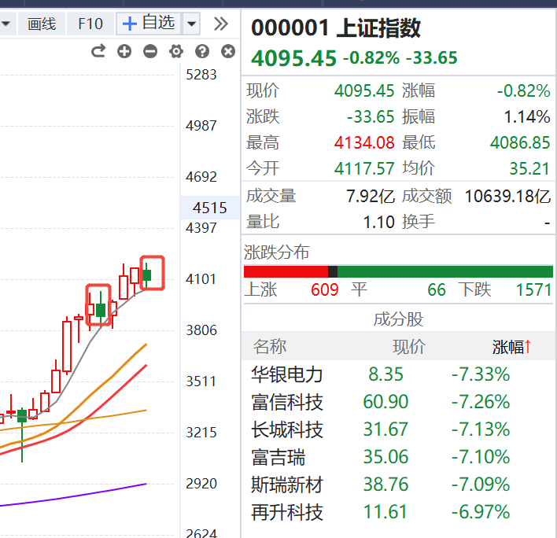
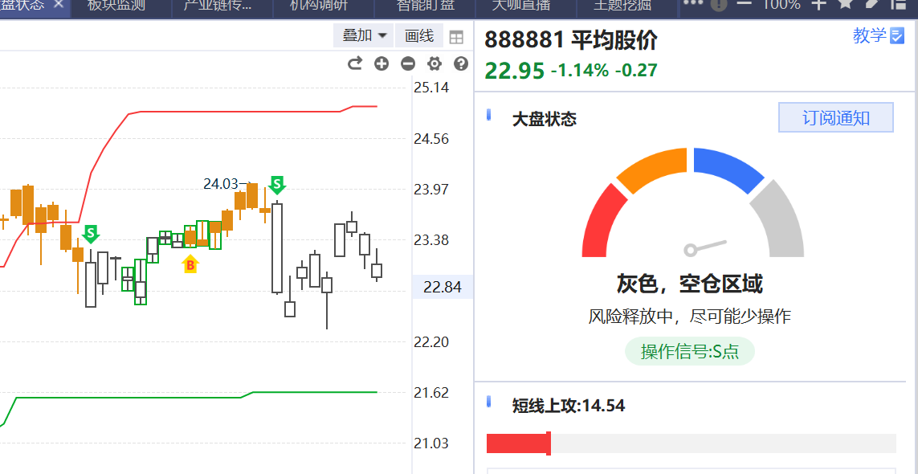
3月高位震荡，操作上勿追涨杀跌
3月适合做潜伏，不适合做追涨
经传多赢资深投顾：刘涛，投顾执业编号:A1120619060024;基金从业号:A20250616011746；风险提示：观点基于软件数据和理论模型分析
仅供参考，不构成买卖建议，市场有风险，投资需谨慎。基金的过往业绩并不预示其未来表现，基金管理人管理的其他基金的业绩并不构成基金业绩表现的保证

Slide 15
PART 02
十五五规划
--跟资金布局

Slide 16
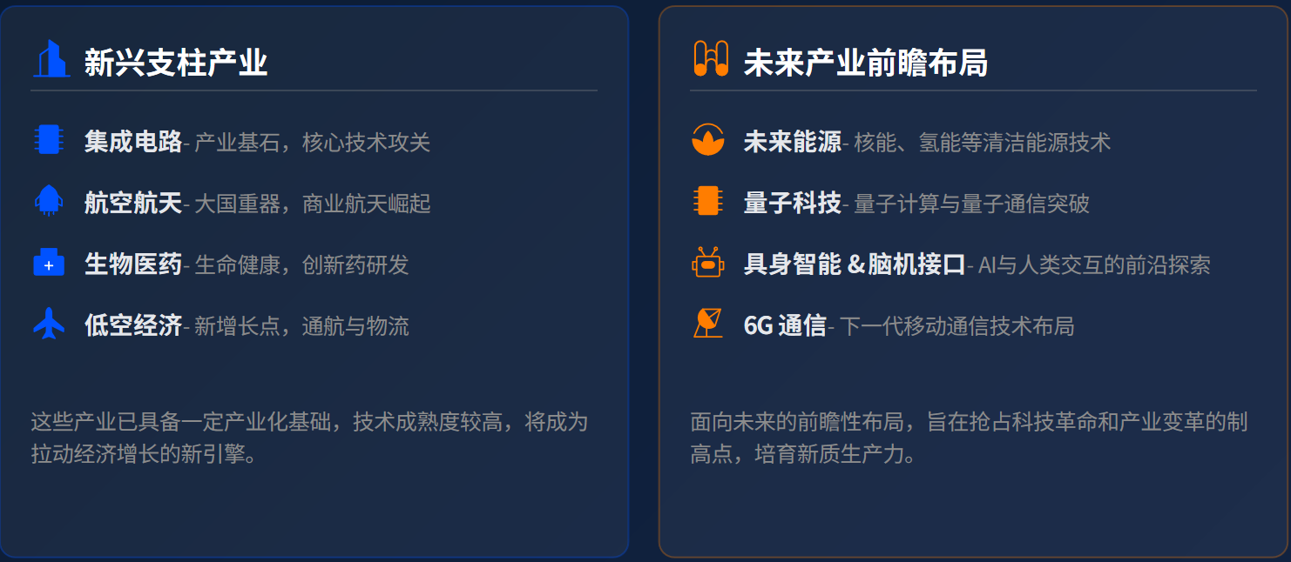
重点发展的新兴与未来产业
经传多赢资深投顾：刘涛，投顾执业编号:A1120619060024;基金从业号:A20250616011746；风险提示：观点基于软件数据和理论模型分析
仅供参考，不构成买卖建议，市场有风险，投资需谨慎。基金的过往业绩并不预示其未来表现，基金管理人管理的其他基金的业绩并不构成基金业绩表现的保证

Slide 17




加快科技自立自强
加强原始创新和关键核心技术攻关
聚焦集成电路、工业母机等“卡脖子”领域，实施一批具有前瞻性、战略性的国家重大科技项目。
深入推进数字中国建设
加快数字技术与实体经济深度融合，目标是数字经济核心产业增加值占GDP比重达到12.5%。
建设国家战略科技力量
优化国家科研机构、高水平研究型大学、科技领军企业定位和布局，完善国家创新体系。
经传多赢资深投顾：刘涛，投顾执业编号:A1120619060024;基金从业号:A20250616011746；风险提示：观点基于软件数据和理论模型分析
仅供参考，不构成买卖建议，市场有风险，投资需谨慎。基金的过往业绩并不预示其未来表现，基金管理人管理的其他基金的业绩并不构成基金业绩表现的保证

Slide 18


投资机会一：人工智能与算力基础设施
核心逻辑：新质生产力引擎
人工智能是“新质生产力”的核心引擎，政策将持续推动“人工智能+”行动。算力作为AI发展的核心底座，将迎来大规模建设和升级的浪潮。
关注重点：全产业链布局
模型层：通用大模型与行业垂直大模型的研发与应用落地。
算力层：算力芯片（GPU/NPU）、光模块、交换机，数据中心，PCB,液冷建设与运营。
应用层：智能制造、智慧医疗、智能驾驶等领域的AI应用场景。
经传多赢资深投顾：刘涛，投顾执业编号:A1120619060024;基金从业号:A20250616011746；风险提示：观点基于软件数据和理论模型分析
仅供参考，不构成买卖建议，市场有风险，投资需谨慎。基金的过往业绩并不预示其未来表现，基金管理人管理的其他基金的业绩并不构成基金业绩表现的保证

Slide 19
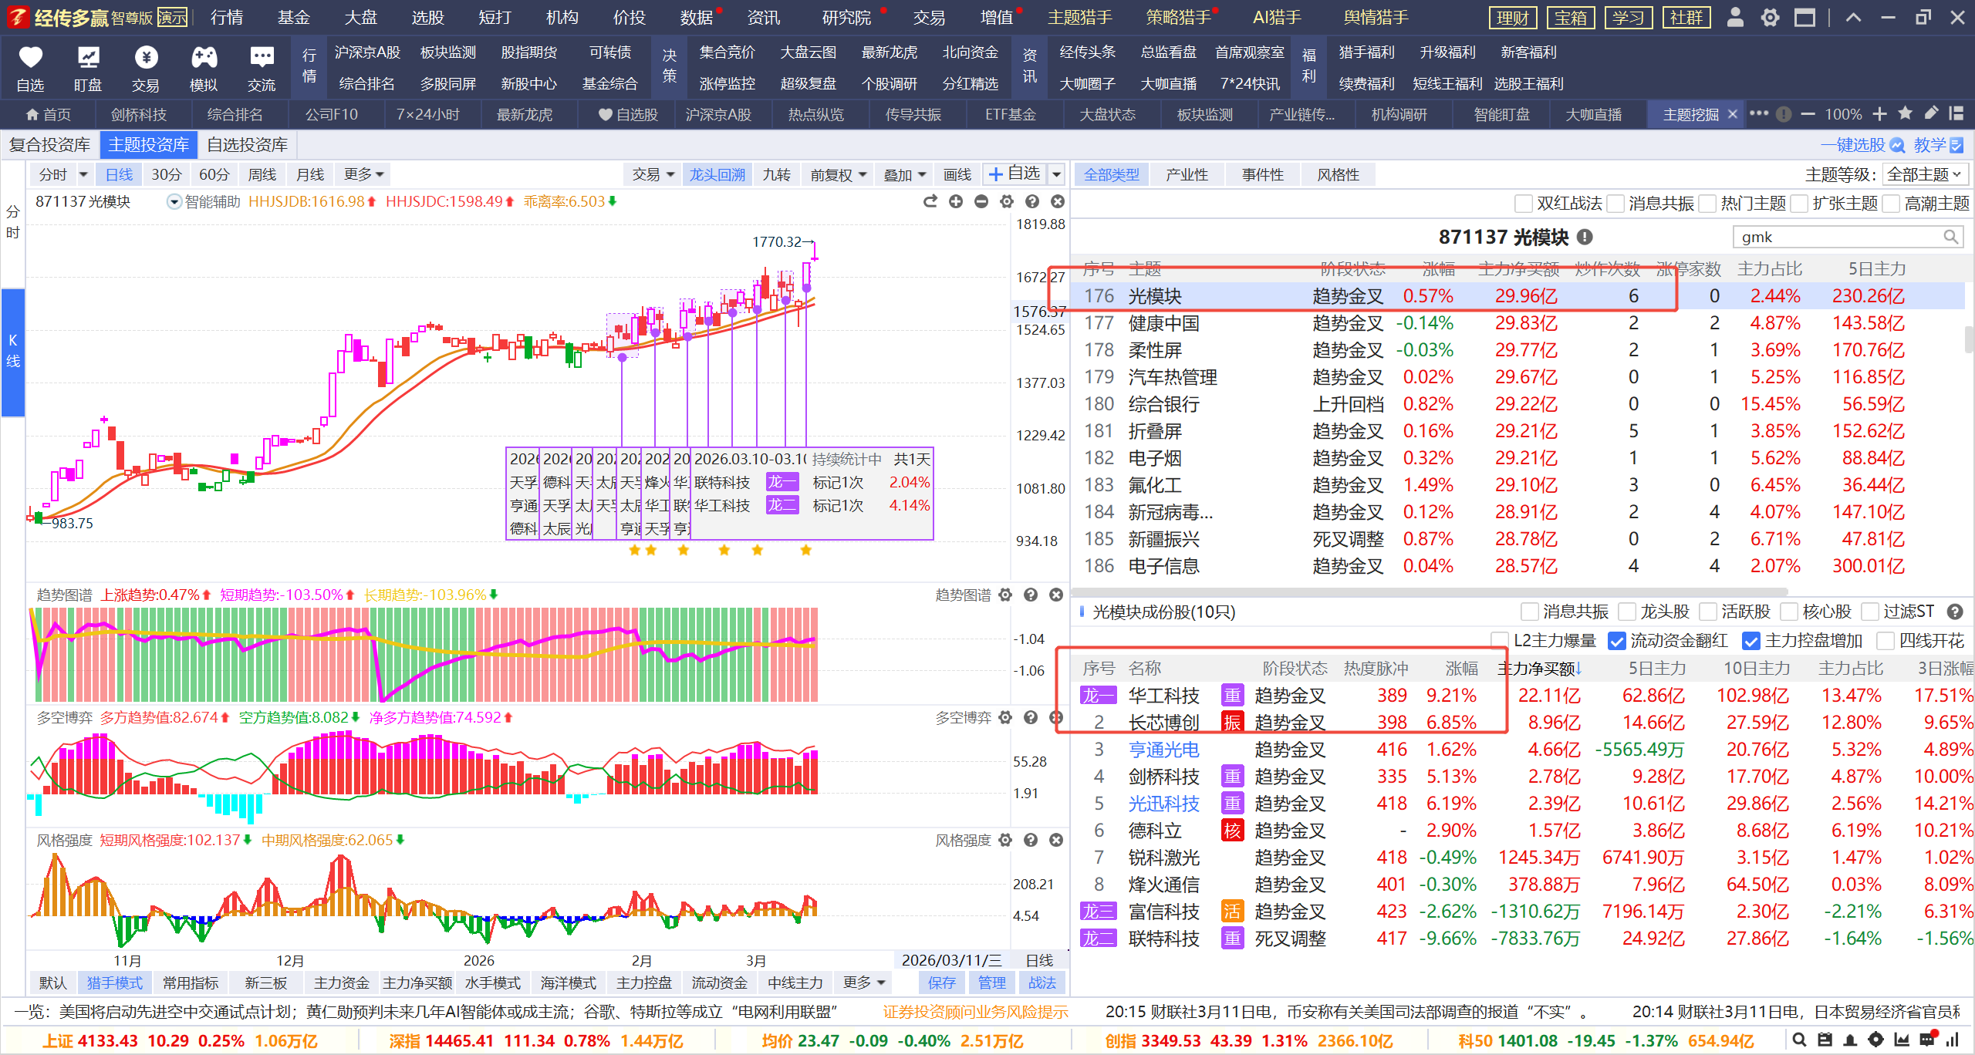
最确定的光模块位置较高，多数个股股价高，位置高，需要等合理的位置布局
经传多赢资深投顾：刘涛，投顾执业编号:A1120619060024;基金从业号:A20250616011746；风险提示：观点基于软件数据和理论模型分析
仅供参考，不构成买卖建议，市场有风险，投资需谨慎。基金的过往业绩并不预示其未来表现，基金管理人管理的其他基金的业绩并不构成基金业绩表现的保证

Slide 20
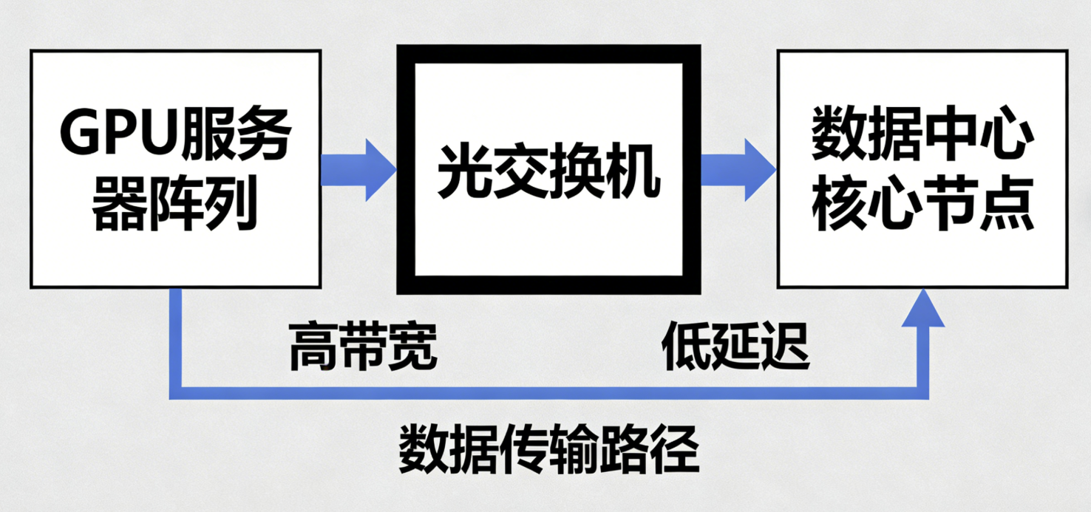
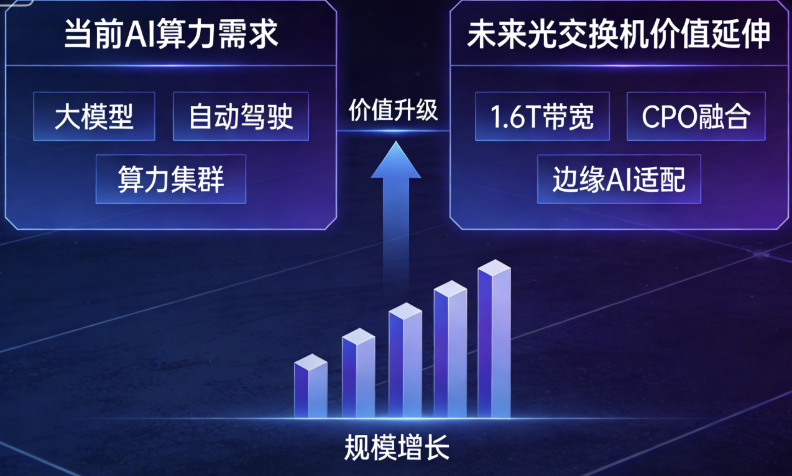
光交换机路径与未来潜在价值
经传多赢资深投顾：刘涛，投顾执业编号:A1120619060024;基金从业号:A20250616011746；风险提示：观点基于软件数据和理论模型分析
仅供参考，不构成买卖建议，市场有风险，投资需谨慎。基金的过往业绩并不预示其未来表现，基金管理人管理的其他基金的业绩并不构成基金业绩表现的保证

Slide 21
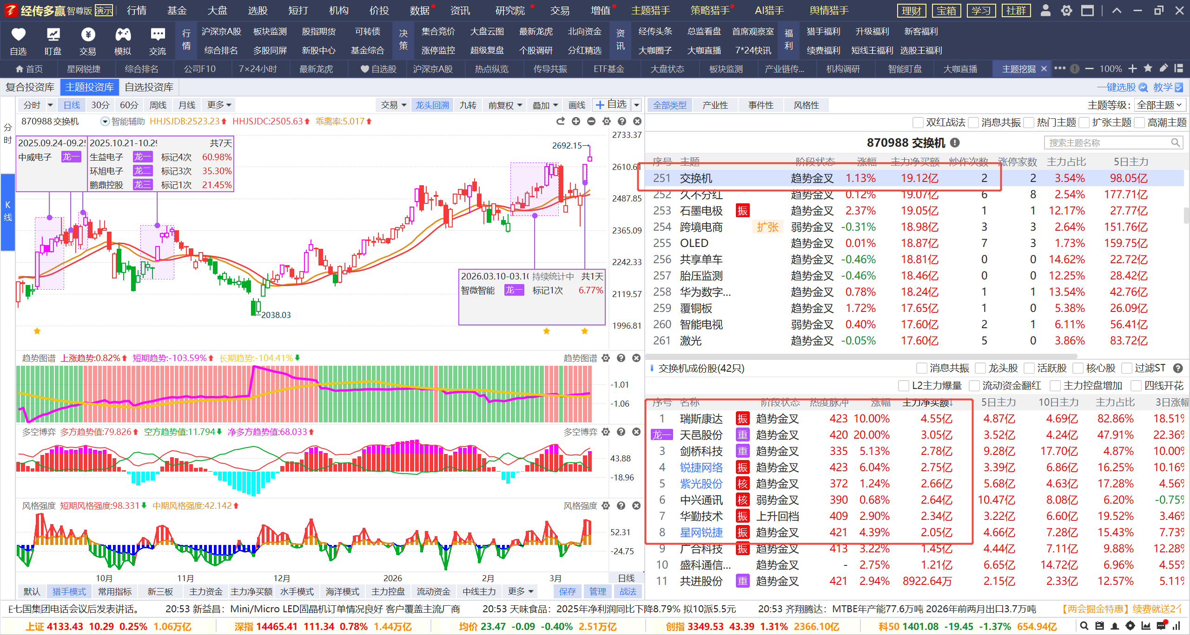
交换机资金选股，星网锐捷，锐捷网络，剑桥科技
经传多赢资深投顾：刘涛，投顾执业编号:A1120619060024;基金从业号:A20250616011746；风险提示：观点基于软件数据和理论模型分析
仅供参考，不构成买卖建议，市场有风险，投资需谨慎。基金的过往业绩并不预示其未来表现，基金管理人管理的其他基金的业绩并不构成基金业绩表现的保证

Slide 22
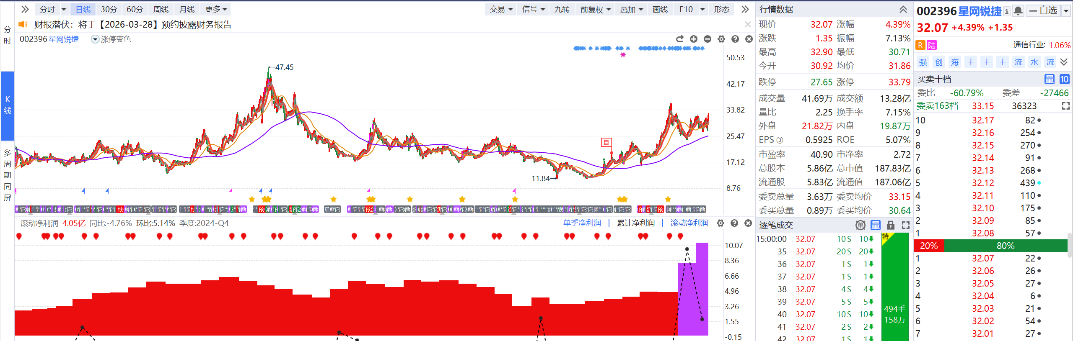
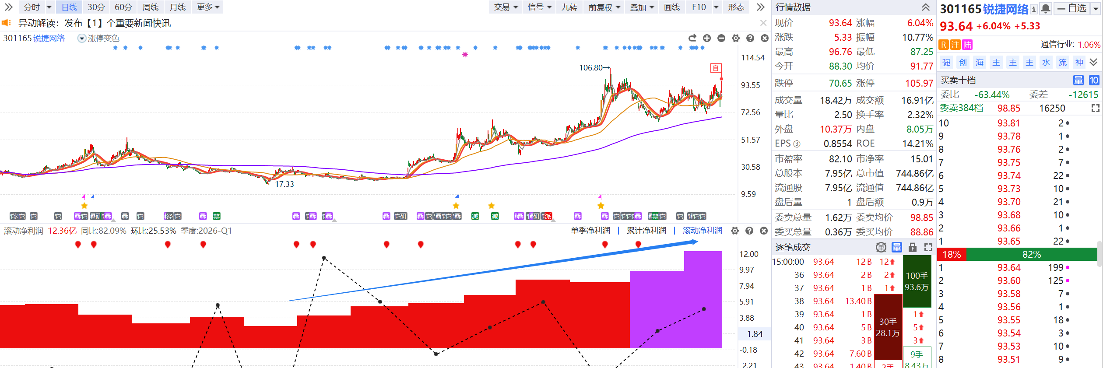
核心公司展示星网锐捷，锐捷网络
经传多赢资深投顾：刘涛，投顾执业编号:A1120619060024;基金从业号:A20250616011746；风险提示：观点基于软件数据和理论模型分析
仅供参考，不构成买卖建议，市场有风险，投资需谨慎。基金的过往业绩并不预示其未来表现，基金管理人管理的其他基金的业绩并不构成基金业绩表现的保证

Slide 23
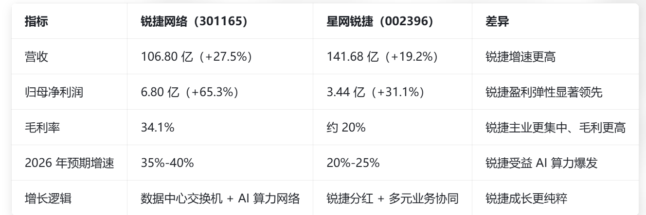
按照基本面研究星网稳，锐捷弹性大
经传多赢资深投顾：刘涛，投顾执业编号:A1120619060024;基金从业号:A20250616011746；风险提示：观点基于软件数据和理论模型分析
仅供参考，不构成买卖建议，市场有风险，投资需谨慎。基金的过往业绩并不预示其未来表现，基金管理人管理的其他基金的业绩并不构成基金业绩表现的保证

Slide 24
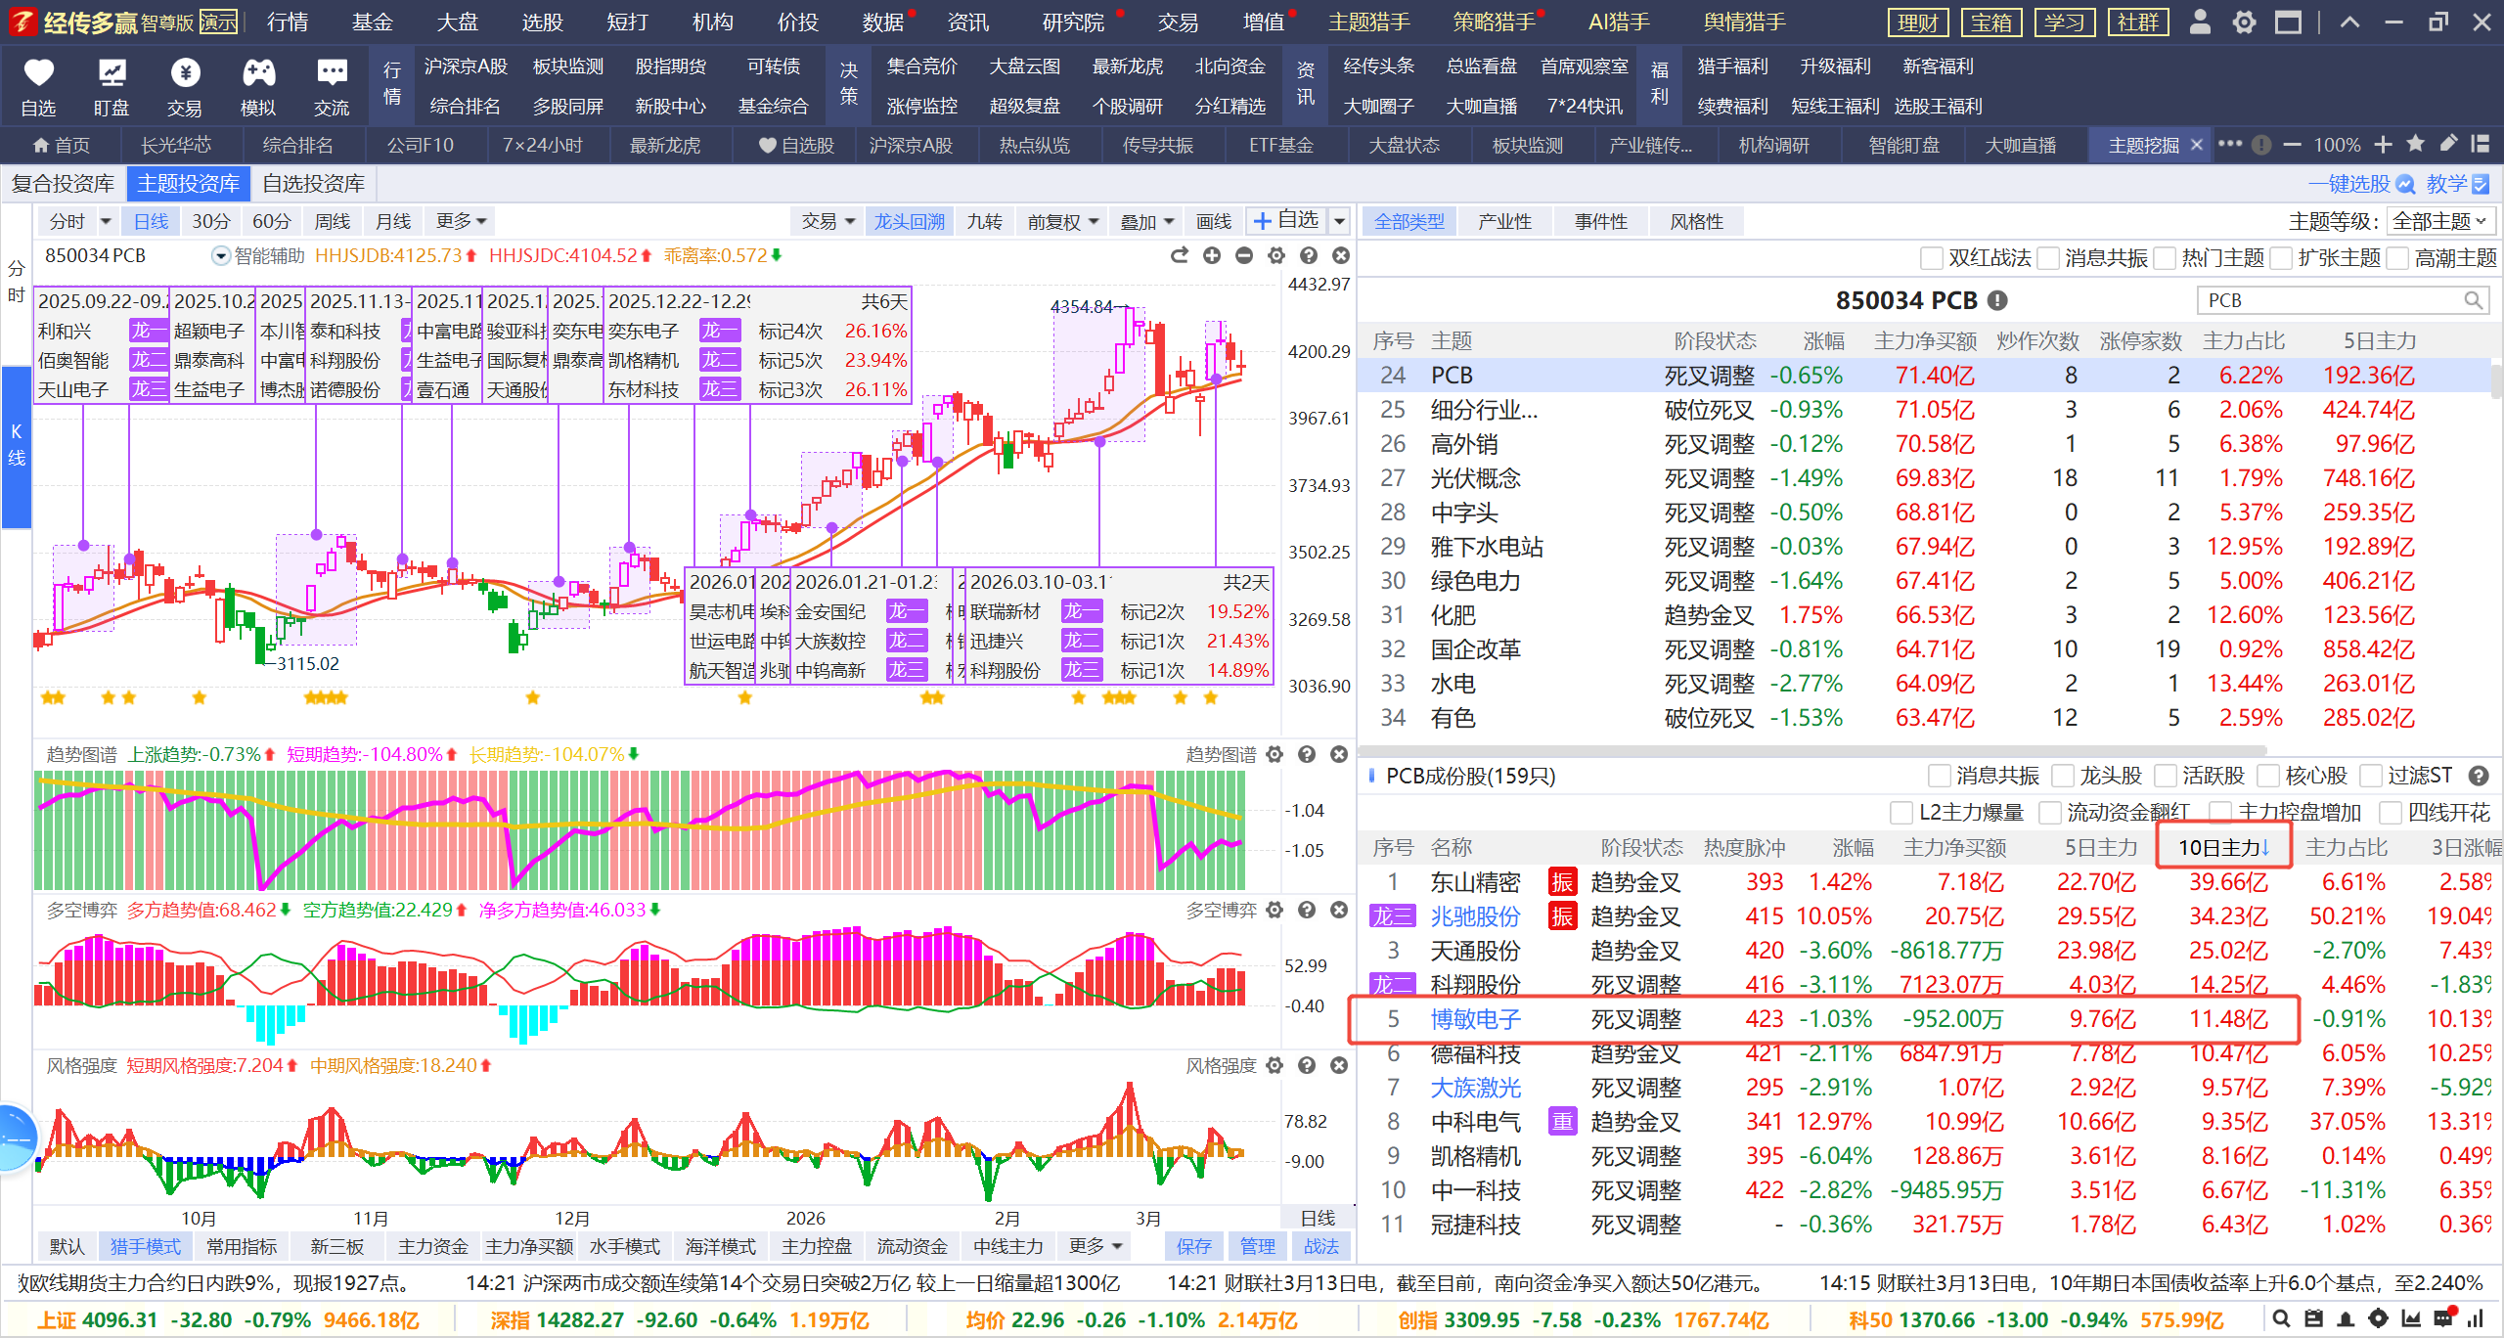
PCB板
经传多赢资深投顾：刘涛，投顾执业编号:A1120619060024;基金从业号:A20250616011746；风险提示：观点基于软件数据和理论模型分析
仅供参考，不构成买卖建议，市场有风险，投资需谨慎。基金的过往业绩并不预示其未来表现，基金管理人管理的其他基金的业绩并不构成基金业绩表现的保证

Slide 25
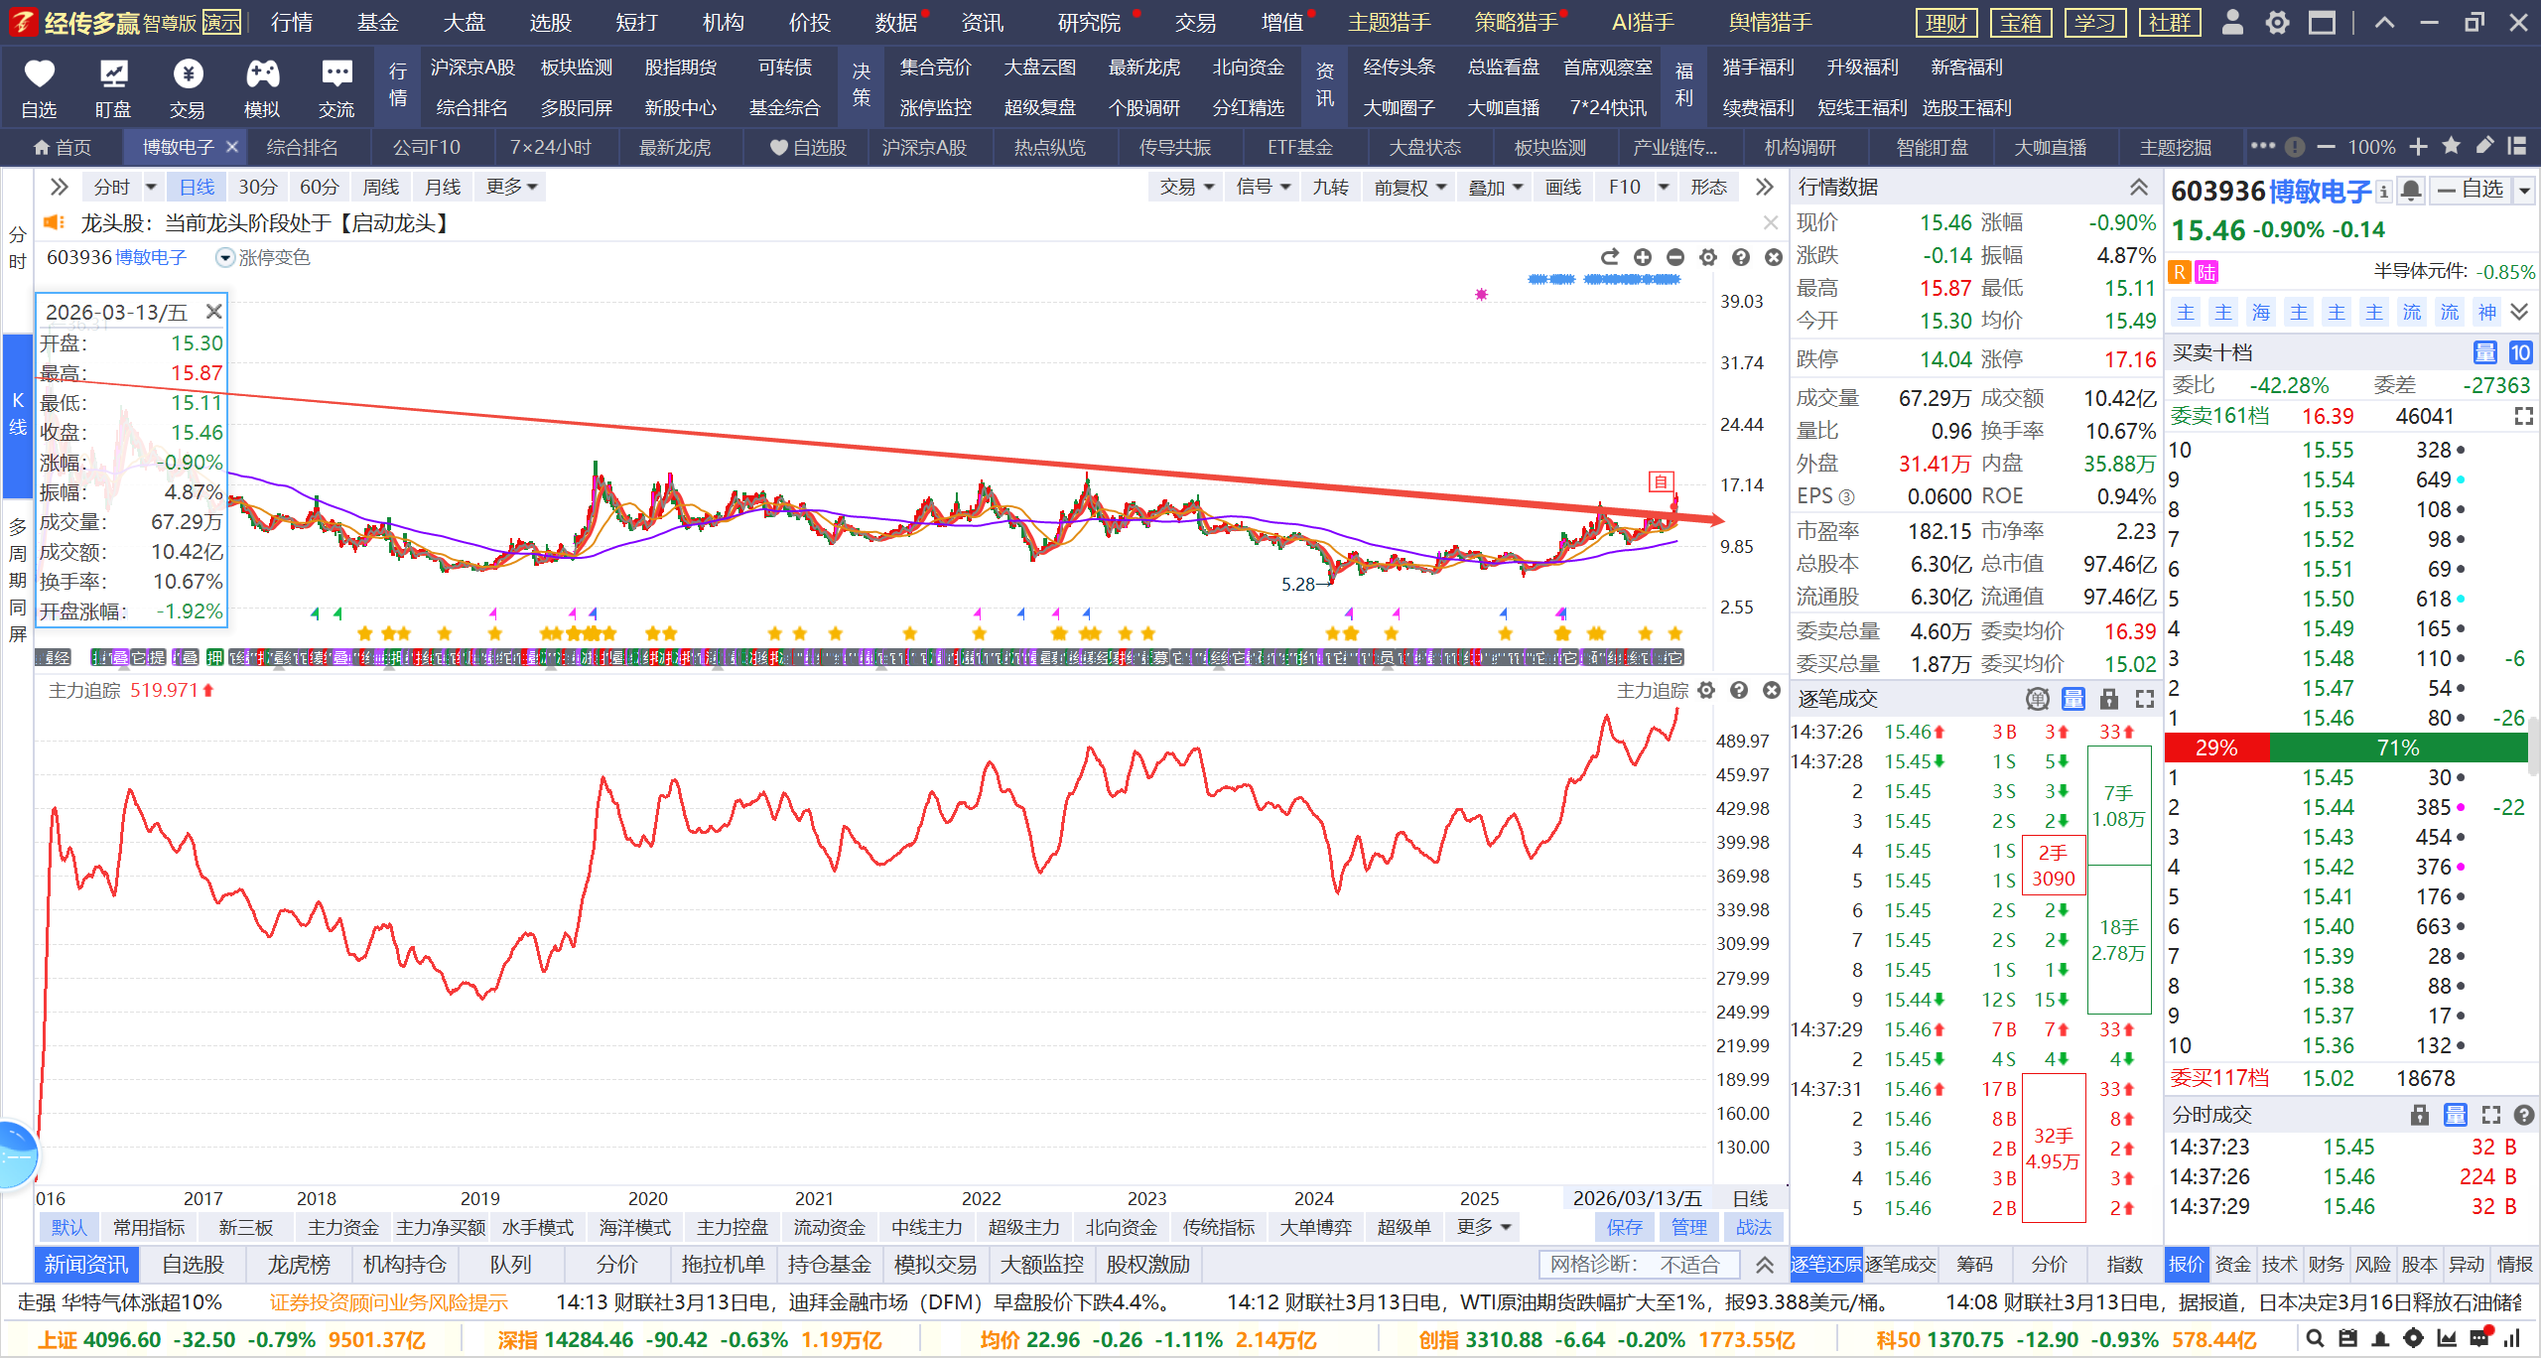
PCB板
2026 年业绩扭转的核心逻辑
产能集中释放：江苏二期、合肥一期、梅州创芯全面达产，总产能426 万㎡，支撑营收翻倍。
高端产品放量：AI 服务器 PCB、车规 IC 载板、AMB 陶瓷基板订单爆发，高毛利业务占比超 60%。
盈利拐点确认：2025 年已实现归母净利润扭亏（0.15–0.22 亿元），2026 年规模效应 + 毛利率提升，扣非同步扭亏并大幅增长。
现金流改善：营收与毛利双升，叠加产能爬坡完成，经营现金流有望从 2025 年的2 亿 +提升至8 亿 +
经传多赢资深投顾：刘涛，投顾执业编号:A1120619060024;基金从业号:A20250616011746；风险提示：观点基于软件数据和理论模型分析
仅供参考，不构成买卖建议，市场有风险，投资需谨慎。基金的过往业绩并不预示其未来表现，基金管理人管理的其他基金的业绩并不构成基金业绩表现的保证

Slide 26
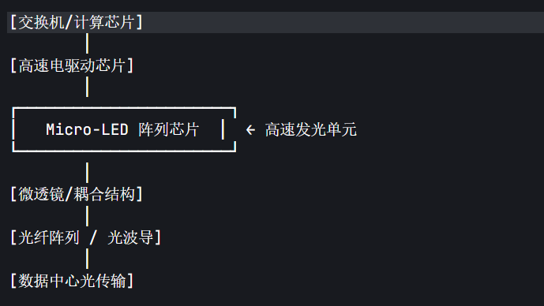
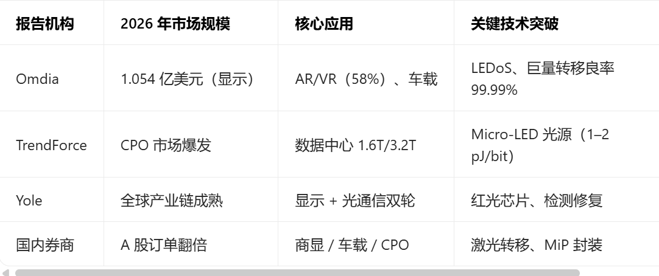
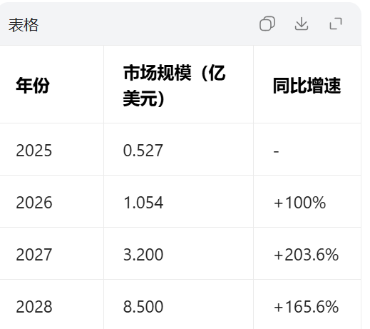
Micro-LED 共封装光学技术突破
传统铜缆在1.6T/3.2T高速传输下单位能耗超10 pJ/bit，成为“电老虎”，面临功耗、散热、密度瓶颈（尤其双碳目标+AI算力指数级增长）。Micro LED CPO（共封装光学）采用自发光Micro LED芯片+电流直接调制，可将整体能耗降至铜缆的5%左右（理论功耗优势近20倍），同时实现更高集成度、更低延迟、更优稳定性，完美适配AI超算集群中短距需求。它被视为硅光CPO的潜在下一代方案，甚至部分替代可插拔光模块，契合英伟达等巨头对低能耗（<1.5 pJ/bit）、高密度（>0.5 Tbps/mm²）的要求。
经传多赢资深投顾：刘涛，投顾执业编号:A1120619060024;基金从业号:A20250616011746；风险提示：观点基于软件数据和理论模型分析
仅供参考，不构成买卖建议，市场有风险，投资需谨慎。基金的过往业绩并不预示其未来表现，基金管理人管理的其他基金的业绩并不构成基金业绩表现的保证

Slide 27
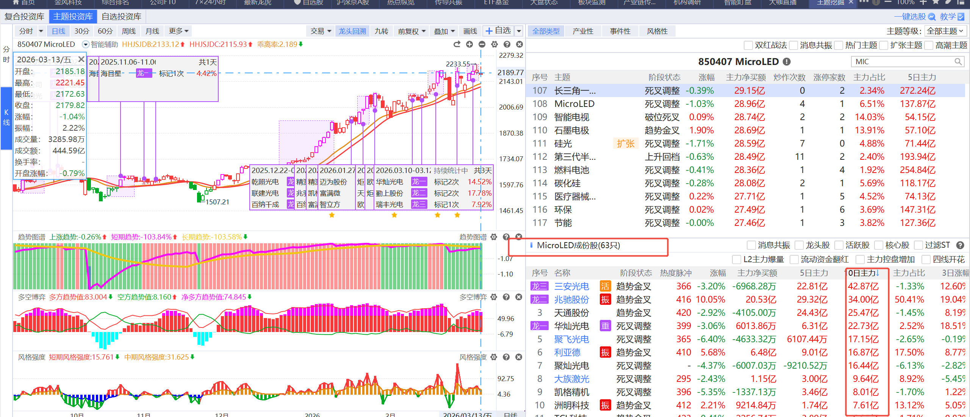
Micro-LED 资金前十
排行第一三安光电，控盘增加【目前控盘3.5，流动资金翻红】
经传多赢资深投顾：刘涛，投顾执业编号:A1120619060024;基金从业号:A20250616011746；风险提示：观点基于软件数据和理论模型分析
仅供参考，不构成买卖建议，市场有风险，投资需谨慎。基金的过往业绩并不预示其未来表现，基金管理人管理的其他基金的业绩并不构成基金业绩表现的保证

Slide 28
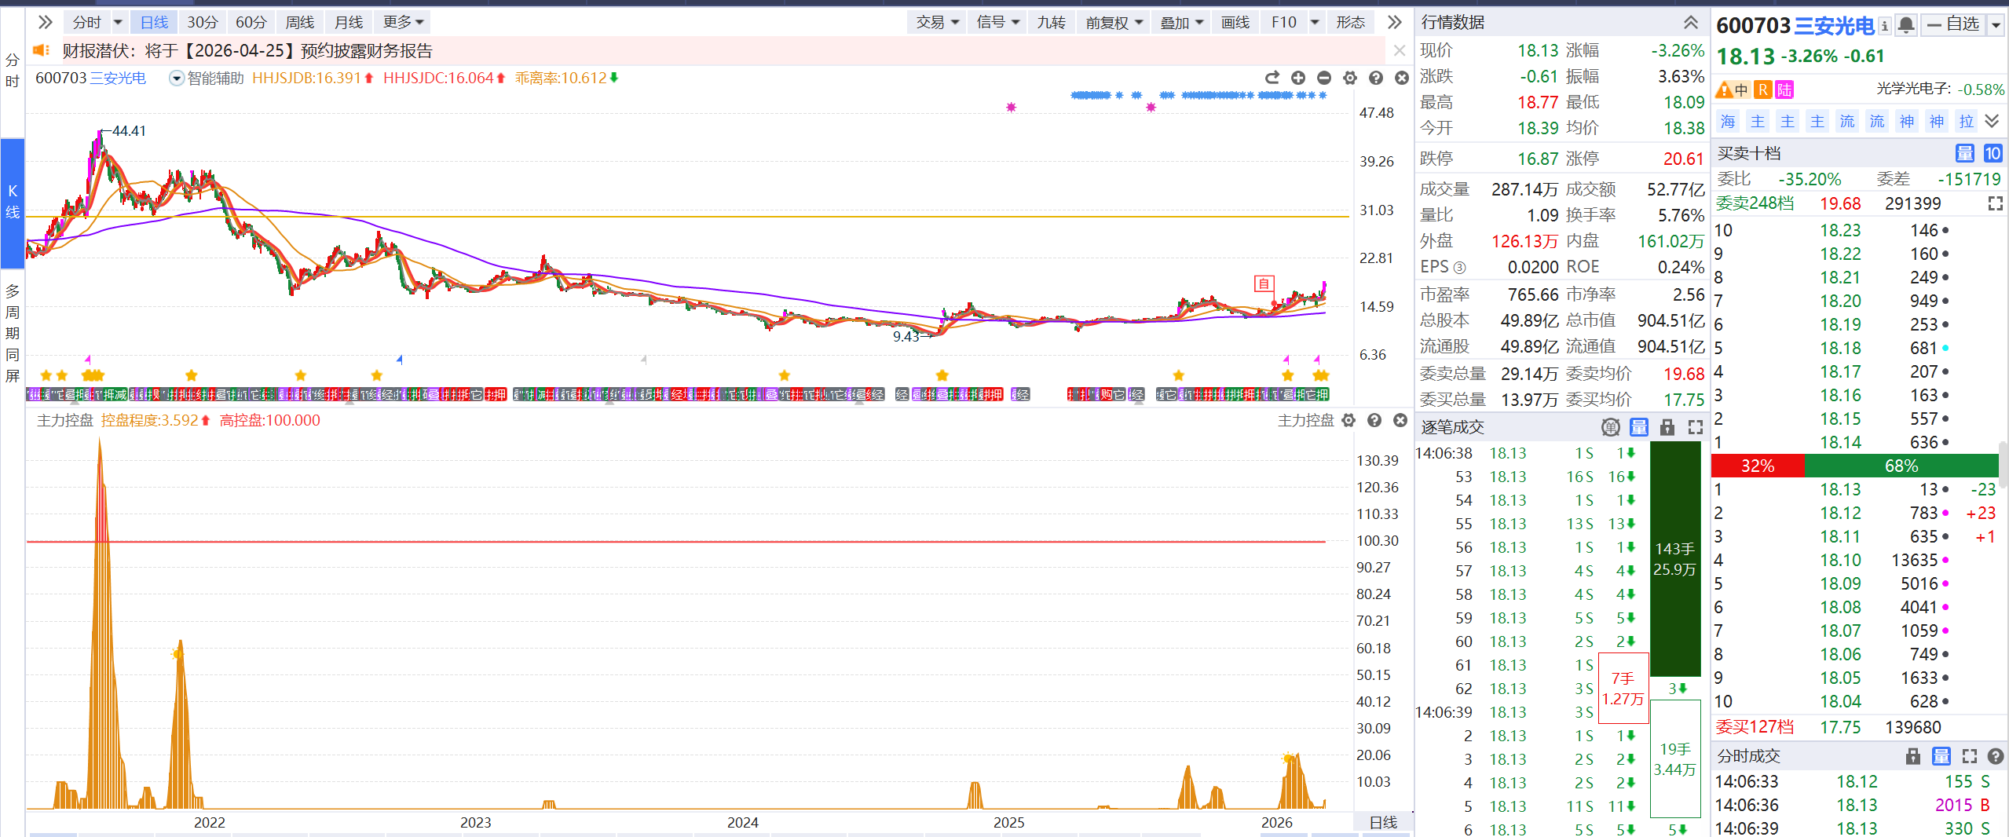
有控盘有资金，等待26年业绩扭转
三安光电：生产的Micro LED光源器件已送样国内外头部企业进行模组组装验证
Micro LED 业务作为高毛利引擎，2026 年贡献显著增量，其 35%+ 的毛利率将成为公司综合盈利修复的核心支撑
2026 年三安光电将实现扭亏为盈，核心由 Micro LED 显示 + CPO 光芯片 + 碳化硅三大业务共振驱动，营收同比增长约 20%+
经传多赢资深投顾：刘涛，投顾执业编号:A1120619060024;基金从业号:A20250616011746；风险提示：观点基于软件数据和理论模型分析
仅供参考，不构成买卖建议，市场有风险，投资需谨慎。基金的过往业绩并不预示其未来表现，基金管理人管理的其他基金的业绩并不构成基金业绩表现的保证

Slide 29
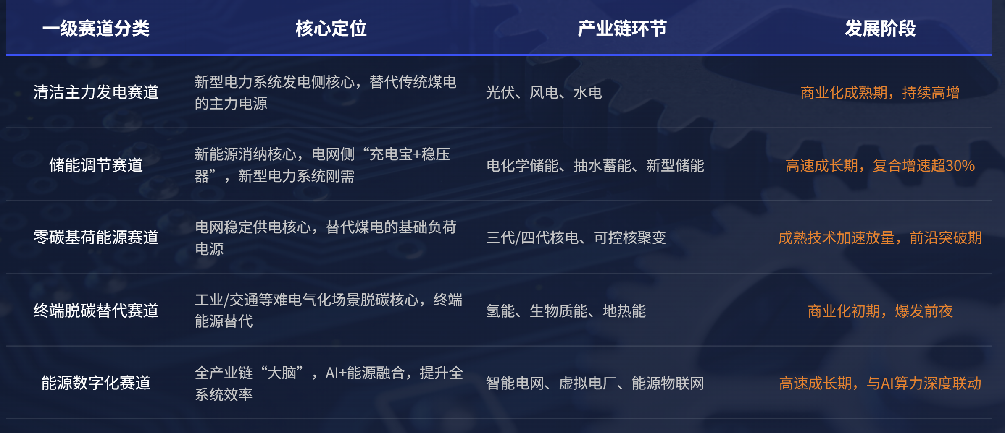
投资机会二：未来能源双碳目标新动力
经传多赢资深投顾：刘涛，投顾执业编号:A1120619060024;基金从业号:A20250616011746；风险提示：观点基于软件数据和理论模型分析
仅供参考，不构成买卖建议，市场有风险，投资需谨慎。基金的过往业绩并不预示其未来表现，基金管理人管理的其他基金的业绩并不构成基金业绩表现的保证

Slide 30
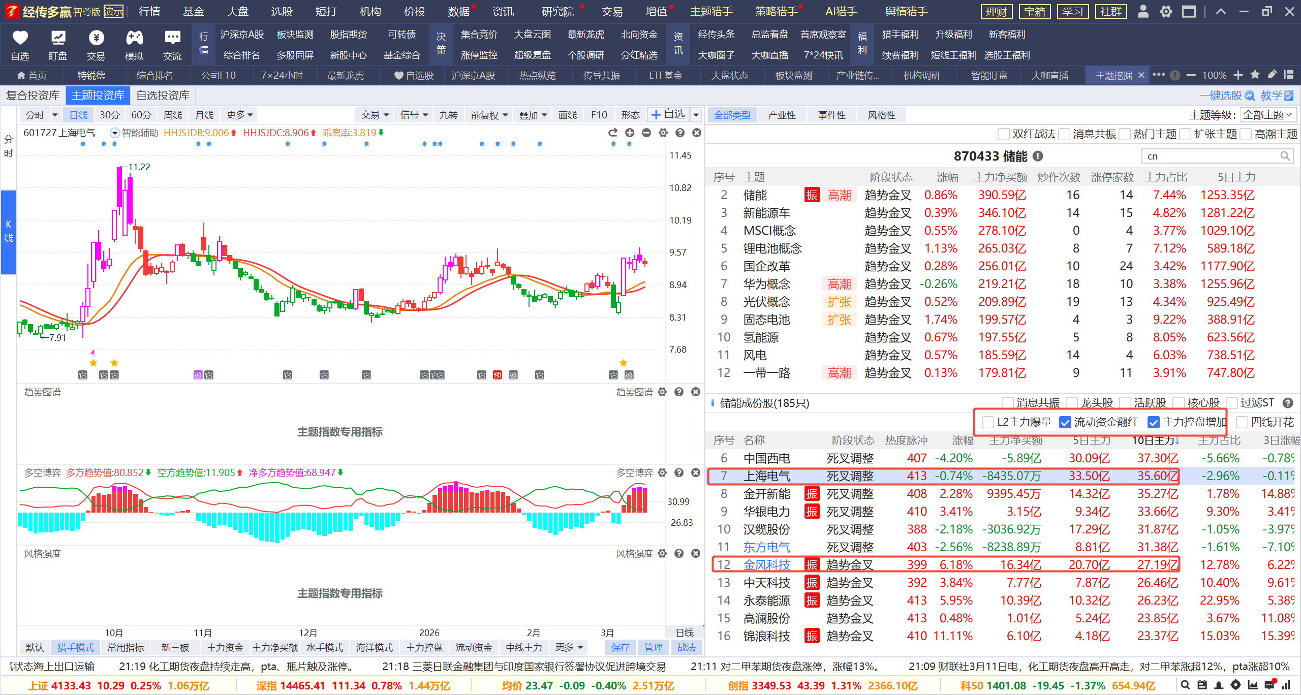
储能高速增长
经传多赢资深投顾：刘涛，投顾执业编号:A1120619060024;基金从业号:A20250616011746；风险提示：观点基于软件数据和理论模型分析
仅供参考，不构成买卖建议，市场有风险，投资需谨慎。基金的过往业绩并不预示其未来表现，基金管理人管理的其他基金的业绩并不构成基金业绩表现的保证

Slide 31
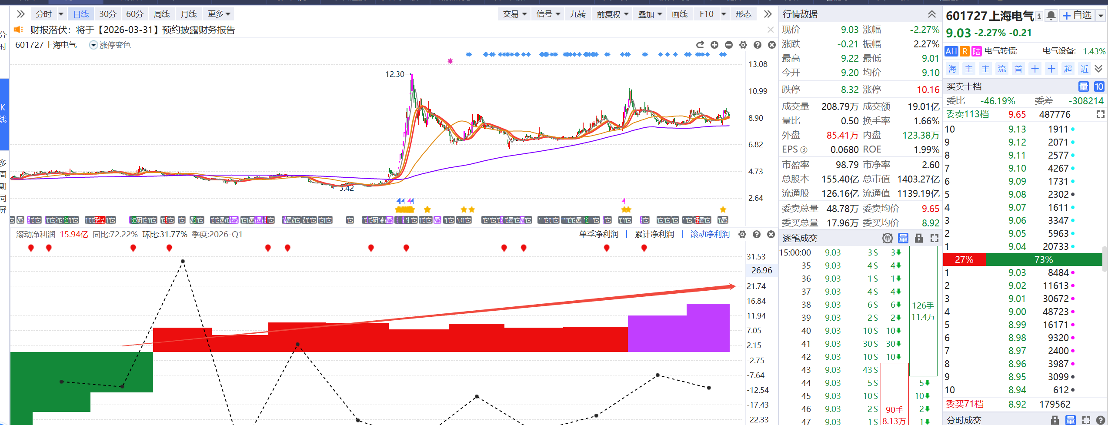
核心公司：上海电气
上海电气是国内重型燃气轮机领域的绝对核心，2025-2026 年在订单、技术、国产化三端实现全面突破，正处于国产替代与海外扩张的黄金期。国内排产饱和，AI 数据中心分布式燃机需求爆发
26年在手订单超 150 亿元。三大主营【能源装备55%营收火电核电，海上风能，氢能基本盘/工业装备32%/集成服务】
经传多赢资深投顾：刘涛，投顾执业编号:A1120619060024;基金从业号:A20250616011746；风险提示：观点基于软件数据和理论模型分析
仅供参考，不构成买卖建议，市场有风险，投资需谨慎。基金的过往业绩并不预示其未来表现，基金管理人管理的其他基金的业绩并不构成基金业绩表现的保证

Slide 32
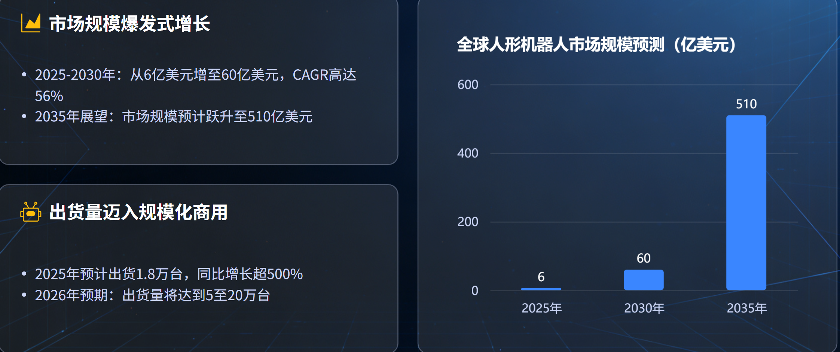
投资机会三：具身智能
经传多赢资深投顾：刘涛，投顾执业编号:A1120619060024;基金从业号:A20250616011746；风险提示：观点基于软件数据和理论模型分析
仅供参考，不构成买卖建议，市场有风险，投资需谨慎。基金的过往业绩并不预示其未来表现，基金管理人管理的其他基金的业绩并不构成基金业绩表现的保证

Slide 33
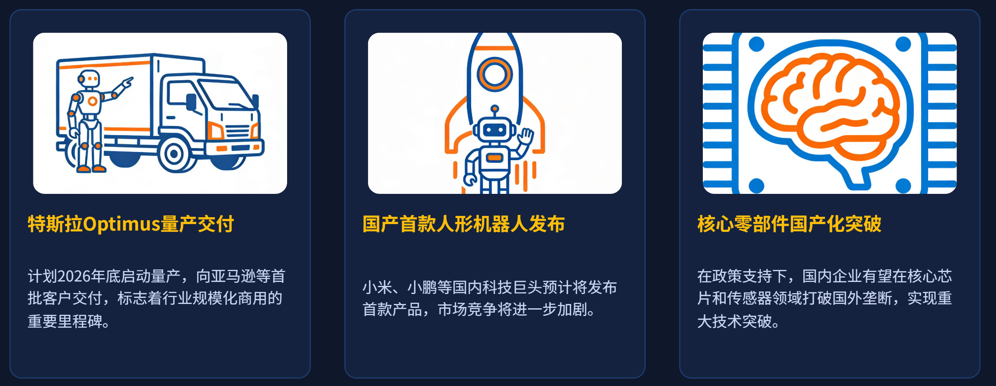
事件拐点：量产突破
经传多赢资深投顾：刘涛，投顾执业编号:A1120619060024;基金从业号:A20250616011746；风险提示：观点基于软件数据和理论模型分析
仅供参考，不构成买卖建议，市场有风险，投资需谨慎。基金的过往业绩并不预示其未来表现，基金管理人管理的其他基金的业绩并不构成基金业绩表现的保证

Slide 34
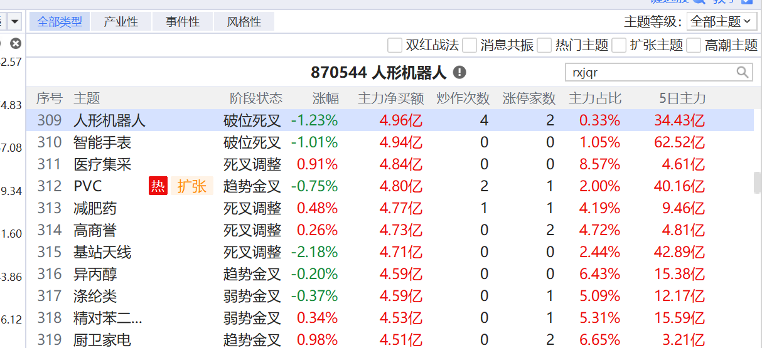
等待资金+趋势形成
经传多赢资深投顾：刘涛，投顾执业编号:A1120619060024;基金从业号:A20250616011746；风险提示：观点基于软件数据和理论模型分析
仅供参考，不构成买卖建议，市场有风险，投资需谨慎。基金的过往业绩并不预示其未来表现，基金管理人管理的其他基金的业绩并不构成基金业绩表现的保证

Slide 35
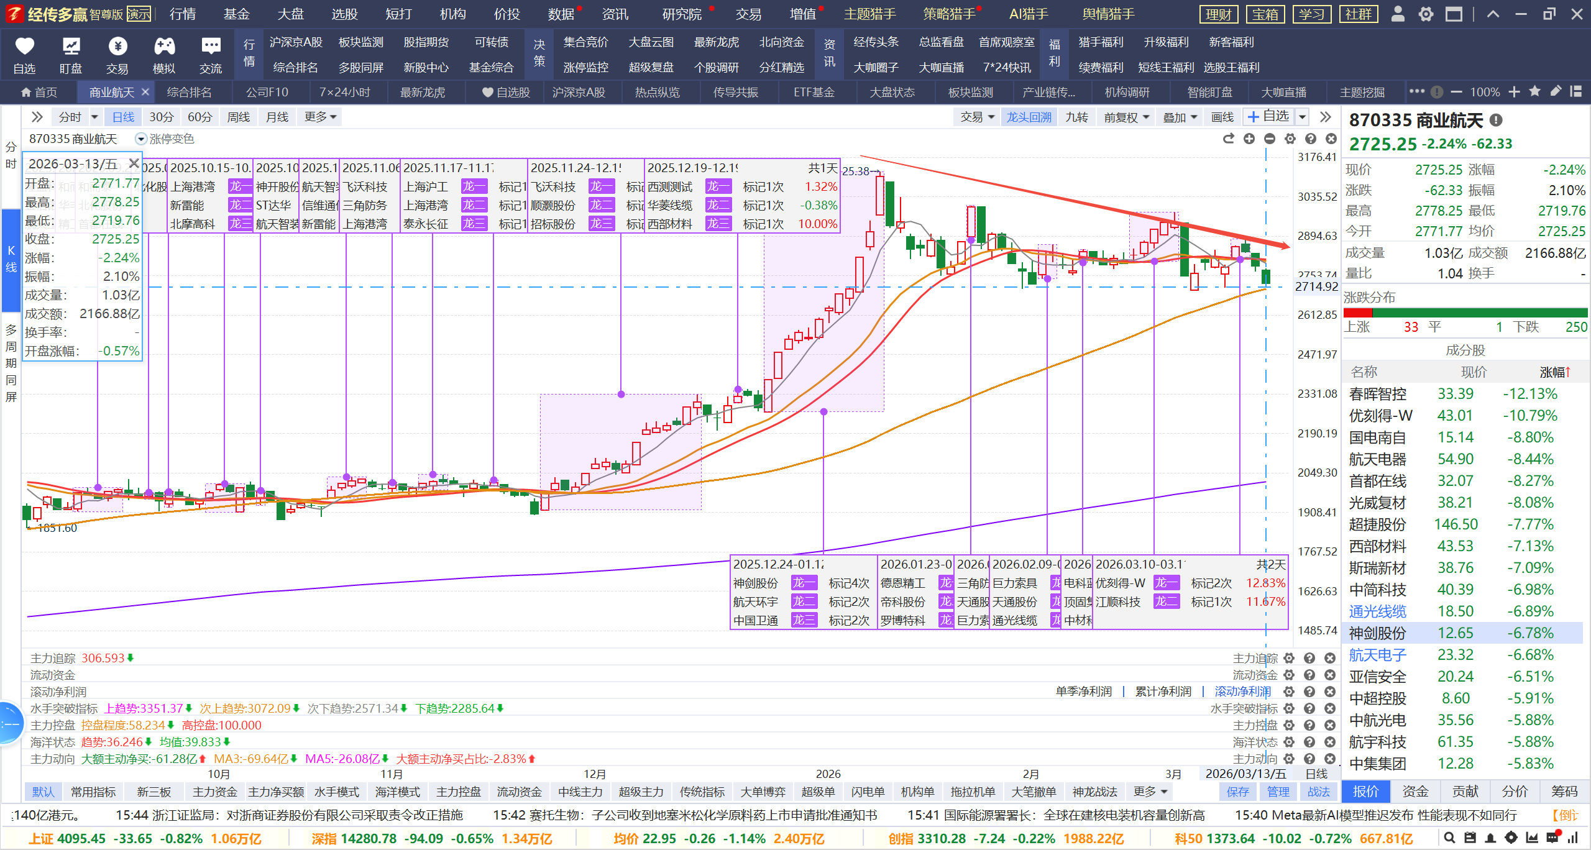
商业航天趋势目前未形成，等待周线级别调整到位
经传多赢资深投顾：刘涛，投顾执业编号:A1120619060024;基金从业号:A20250616011746；风险提示：观点基于软件数据和理论模型分析
仅供参考，不构成买卖建议，市场有风险，投资需谨慎。基金的过往业绩并不预示其未来表现，基金管理人管理的其他基金的业绩并不构成基金业绩表现的保证

Slide 36
PART 03
选好基本面/
关注资金

Slide 37

再好的基本面都需要有资金的带动
经传多赢资深投顾：刘涛，投顾执业编号:A1120619060024;基金从业号:A20250616011746；风险提示：观点基于软件数据和理论模型分析
仅供参考，不构成买卖建议，市场有风险，投资需谨慎。基金的过往业绩并不预示其未来表现，基金管理人管理的其他基金的业绩并不构成基金业绩表现的保证

Slide 38
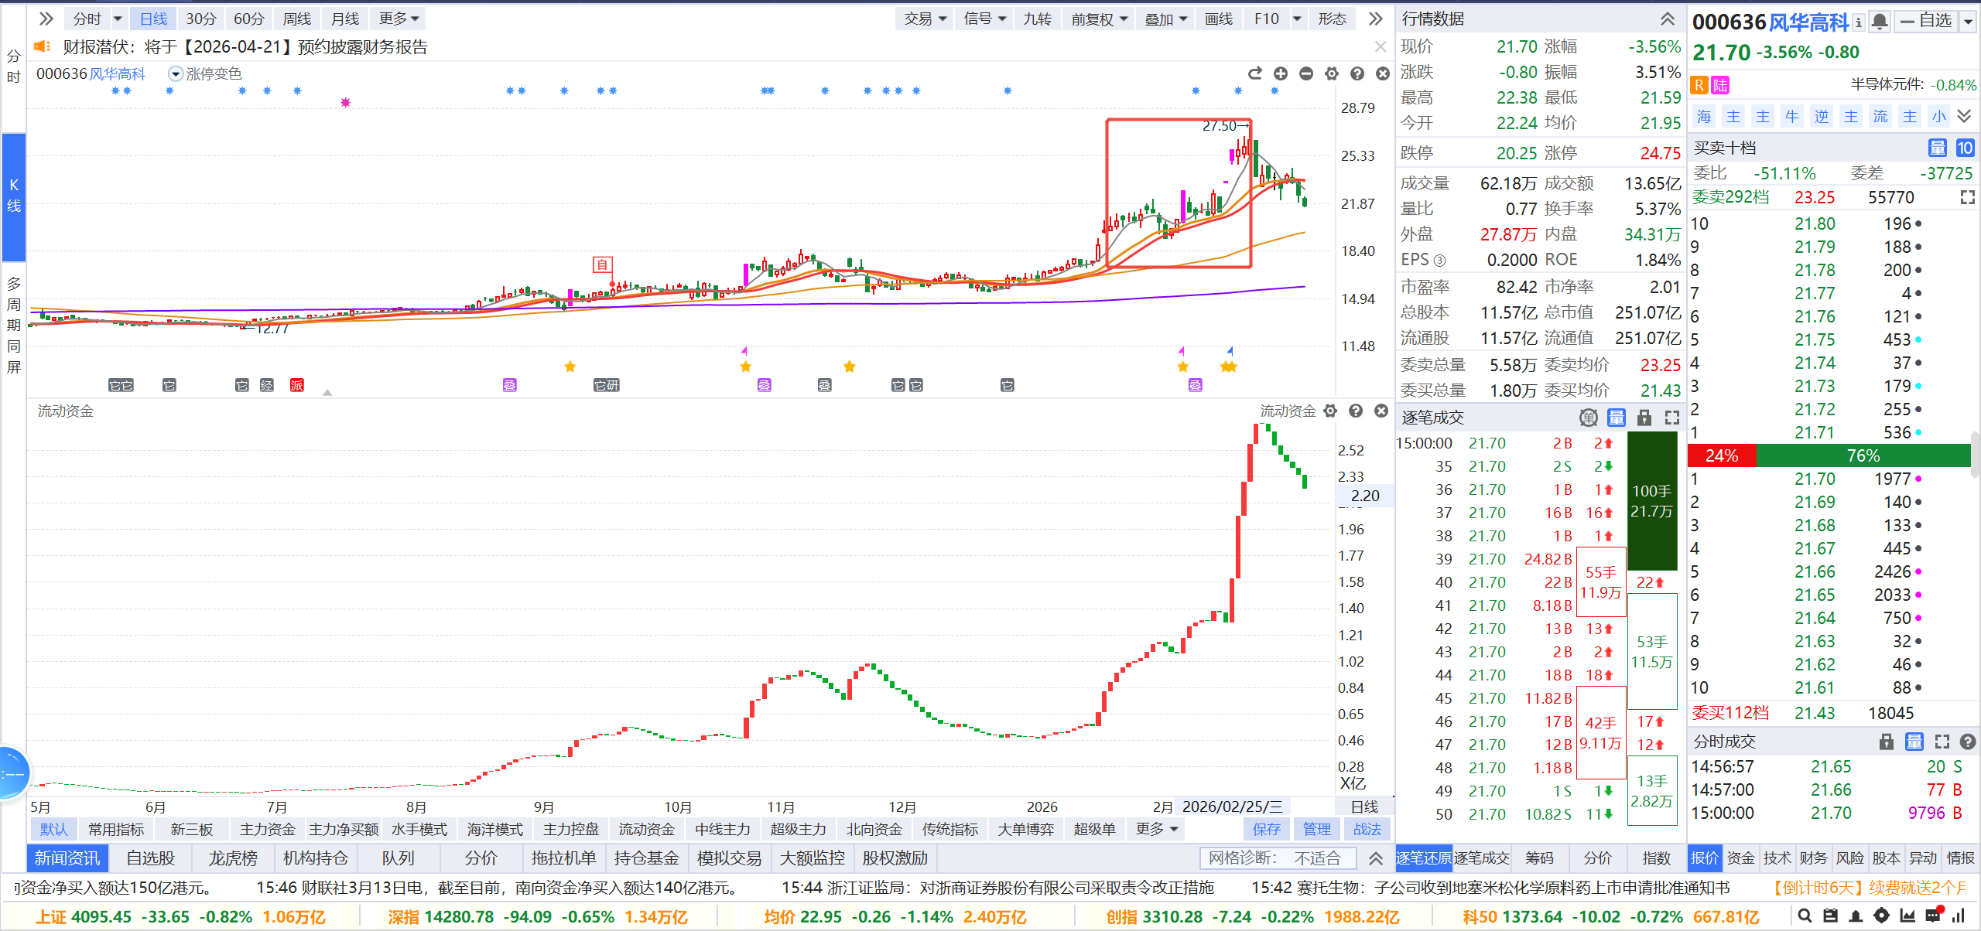
周线的调整非几日完成
第一波上涨40%，一般会面临中线调整，周期2周左右
调整位置到30日附近，缩量到极致，等放量/控盘新机会
经传多赢资深投顾：刘涛，投顾执业编号:A1120619060024;基金从业号:A20250616011746；风险提示：观点基于软件数据和理论模型分析
仅供参考，不构成买卖建议，市场有风险，投资需谨慎。基金的过往业绩并不预示其未来表现，基金管理人管理的其他基金的业绩并不构成基金业绩表现的保证

Slide 39
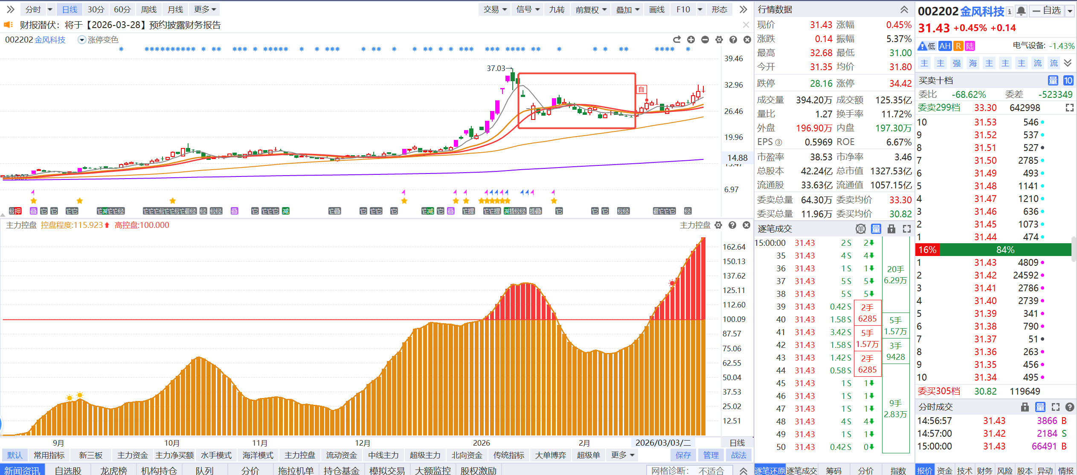
周线的调整非几日完成
快速拉升主升浪的票，周线调整3周以上，在启动需要连续放量
经传多赢资深投顾：刘涛，投顾执业编号:A1120619060024;基金从业号:A20250616011746；风险提示：观点基于软件数据和理论模型分析
仅供参考，不构成买卖建议，市场有风险，投资需谨慎。基金的过往业绩并不预示其未来表现，基金管理人管理的其他基金的业绩并不构成基金业绩表现的保证

Slide 40
PART 04
建立长期投资模型

Slide 41
资产配置第一位
操作容易，有赚钱效应
难度大仓位配置基金
行情好，周线上涨，形成明显趋势，资金能持续异动，这一类时间放大仓位在股票上，选好主线反复操作。
行情震荡，轮动较快，仓位降低半仓左右，开始低吸基金，以基金小波动来控制账户波动率，比如量化基金---明亚中证/百嘉瑞丰/兴华景明等
经传多赢资深投顾：刘涛，投顾执业编号:A1120619060024;基金从业号:A20250616011746；风险提示：观点基于软件数据和理论模型分析
仅供参考，不构成买卖建议，市场有风险，投资需谨慎。基金的过往业绩并不预示其未来表现，基金管理人管理的其他基金的业绩并不构成基金业绩表现的保证

Slide 42





建立基本面+技术面配合
控盘
控盘决定中线启动，有筹码，
，做盘完毕，不用熬时间
主题风口
单击此处
添加标题
爆量
主题风口是大方向，跟资金走，容错率低。
出爆量有异动，搭配控盘，容易在起爆位置上车
十五五规划
流动资金
国家政策---产业升级---机构布局---形成趋势
看股价承接情况，底部启动，上涨中继，高位，看承接，量在价之前，价在量之后
经传多赢资深投顾：刘涛，投顾执业编号:A1120619060024;基金从业号:A20250616011746；风险提示：观点基于软件数据和理论模型分析
仅供参考，不构成买卖建议，市场有风险，投资需谨慎。基金的过往业绩并不预示其未来表现，基金管理人管理的其他基金的业绩并不构成基金业绩表现的保证

Slide 43
